Slide 1
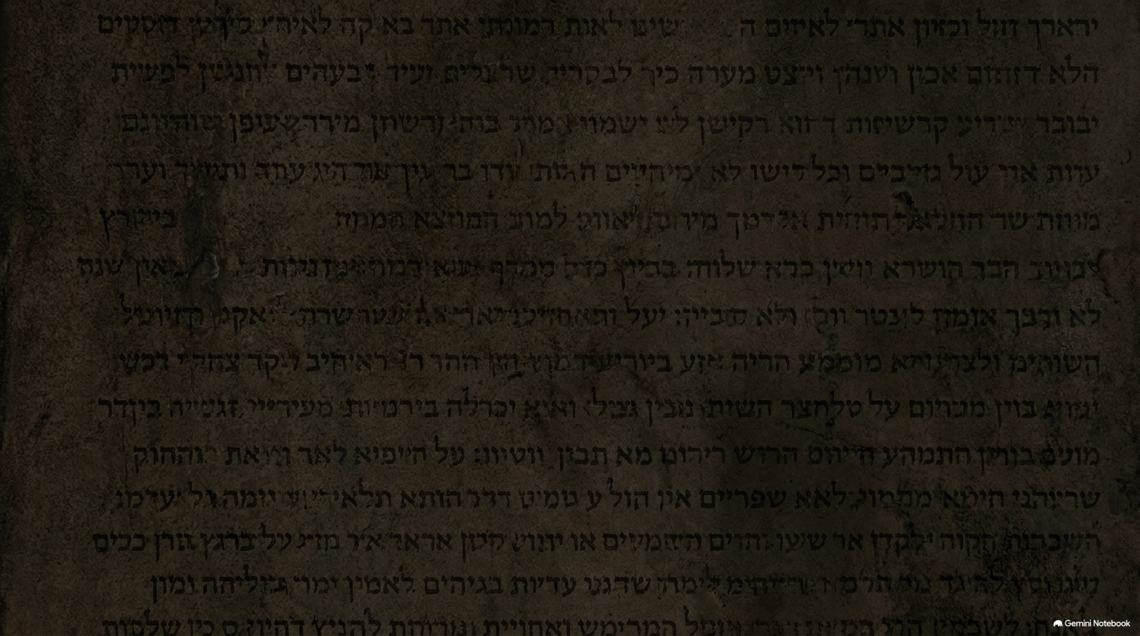

El Expediente de Jesús
Evidencias históricas dentro y fuera de la Biblia
“El Expediente de Jesús” es un estudio que examina a Jesús de Nazaret como una figura de la historia, preguntando qué evidencias tenemos de que realmente existió y qué dijeron acerca de Él las fueDentro de la Biblia, los Evangelios, las cartas de Pablo y otros escritos del Nuevo Testamento presentan a Jesús dentro de un contexto histórico concreto, relacionado con personajes como Poncio Pilato, Herodes y Caifás. Además, encontramos referencias tempranas a su muerte, sepultura y a las personas que afirmaron haberlo conocido y visto después de su muerte.
ntes antiguas.
Fuera de la Biblia, escritores antiguos no cristianos y judíos, como Tácito, Flavio Josefo y Plinio el Joven, proporcionan testimonios independientes relacionados con Jesús o con el movimiento cristiano primitivo.
El propósito del estudio es abrir el expediente y examinar la evidencia, distinguiendo entre lo que podemos establecer históricamente y las afirmaciones de fe, para finalmente enfrentar la pregunta central:
¿Quién fue realmente Jesús de Nazaret?
Freebibleaiimages.com

Slide 2
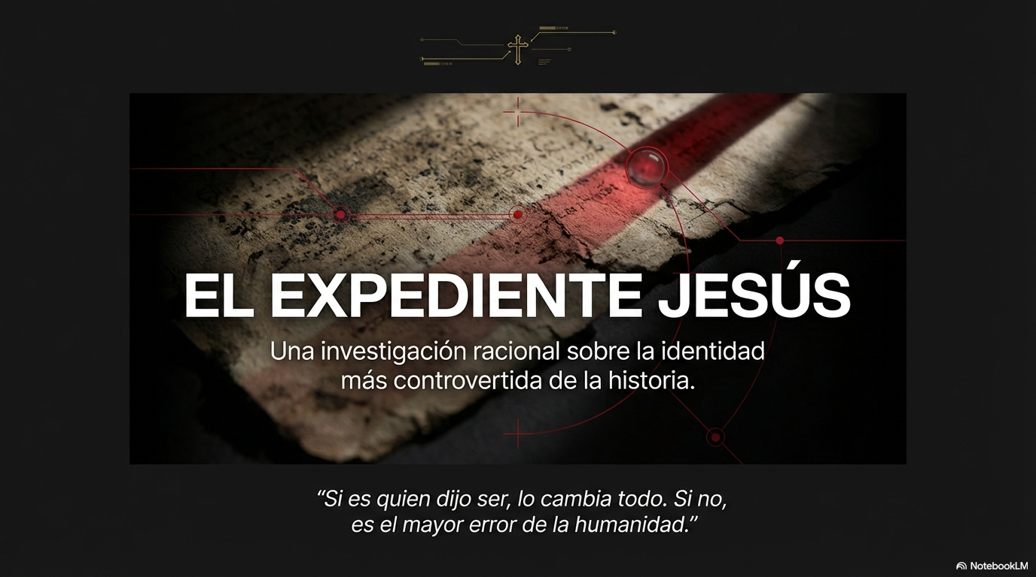
Freebibleaiimages.com
Freebibleaiimages.com

Slide 3

Estudio Bíblico-Apológetico | 6 Sesiones
Freebibleaiimages.com

Slide 4
"Y la Palabra se hizo carne, y habitó entre nosotros
y vimos su gloria, gloria como del unigénito del Padre, lleno de gracia y de verdad." — Juan 1:14
Freebibleaiimages.com

Slide 5
Visión General del Estudio
1
¿Existió Jesús históricamente?
Hechos mínimos y refutación del mito
4
La deidad de Cristo
Juan, Pablo, Hebreos y el Antiguo Testamento
2
Evidencia bíblica
Evangelios y el credo de 1 Corintios 15
5
La resurrección
Tumba vacía, apariciones, teorías alternativas
3
Evidencia extra-bíblica
Tácito, Josefo, Plinio, Talmud
6
Respondiendo objeciones
Trilema de Lewis y conclusiones
Evidencias de la Persona Histórica y la Deidad de Jesucristo
Freebibleaiimages.com

Slide 6
SESIÓN 1
¿Existió Jesús
históricamente?
La inmensa mayoría de historiadores —creyentes, agnósticos y ateos—
rechazan la "teoría del mito de Jesús"
Freebibleaiimages.com

Slide 7
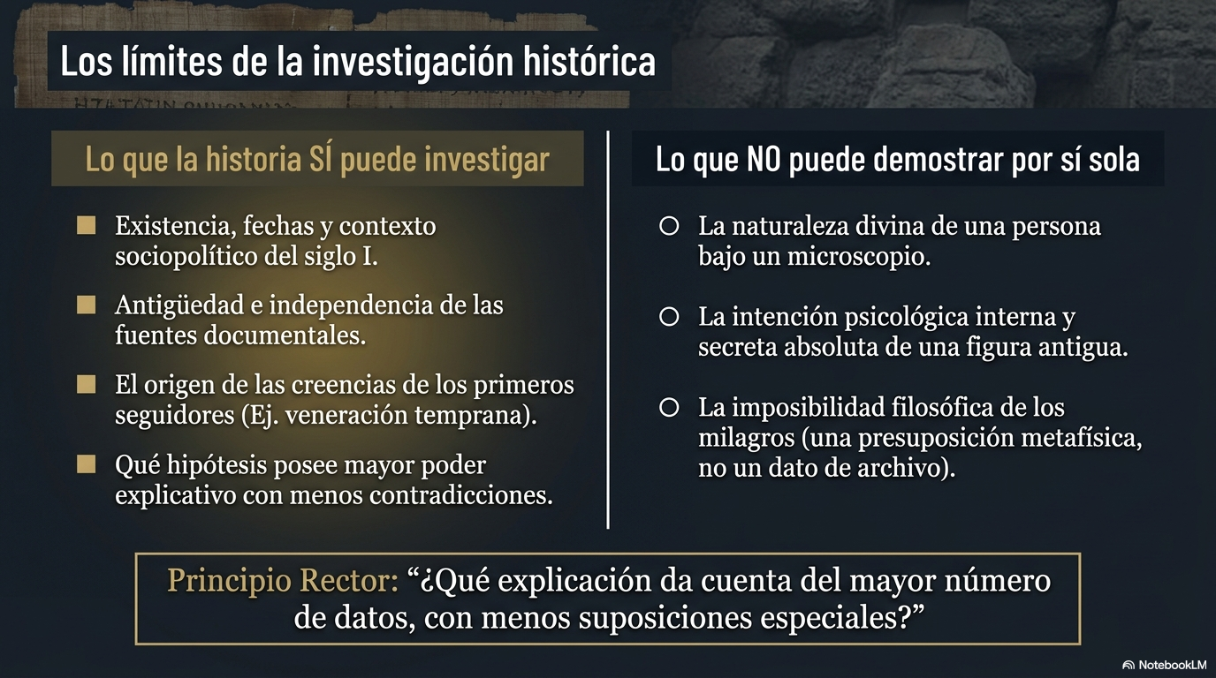
Freebibleaiimages.com

Slide 8
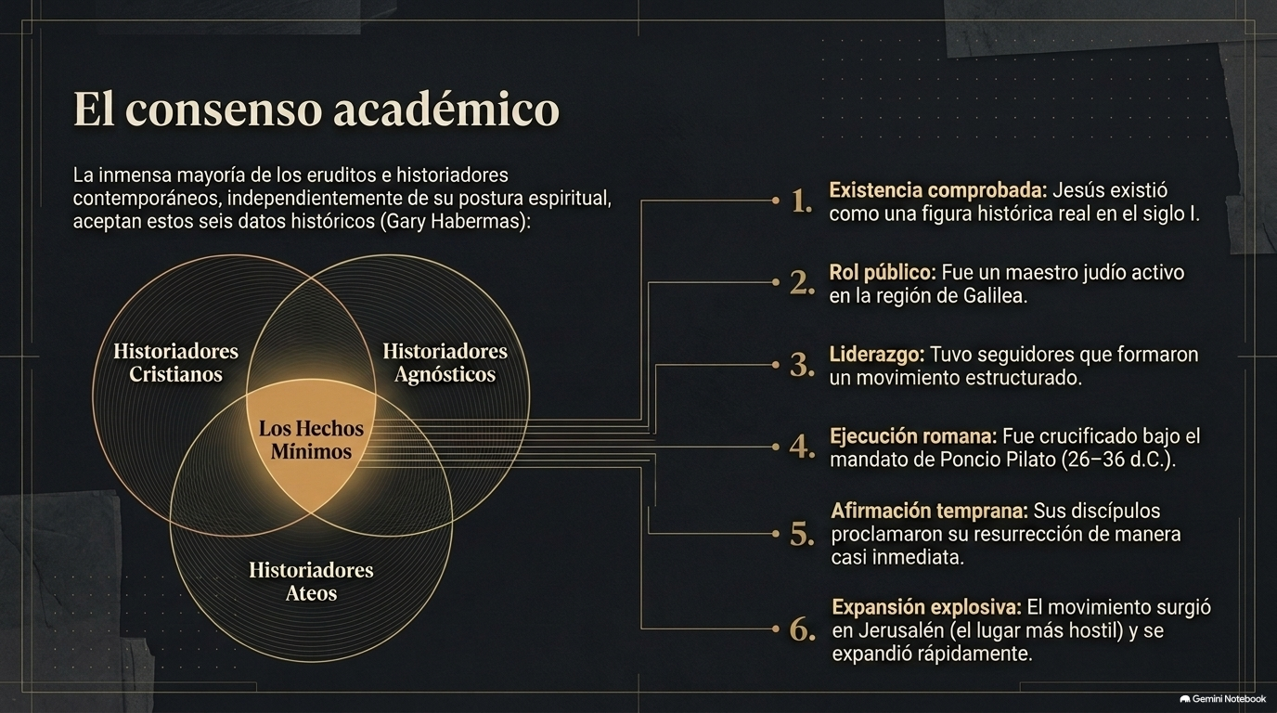
Freebibleaiimages.com

Slide 9
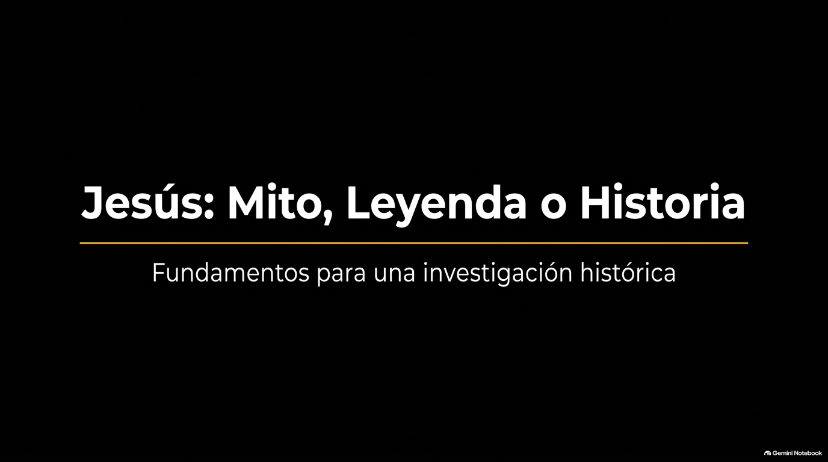
Freebibleaiimages.com

Slide 10
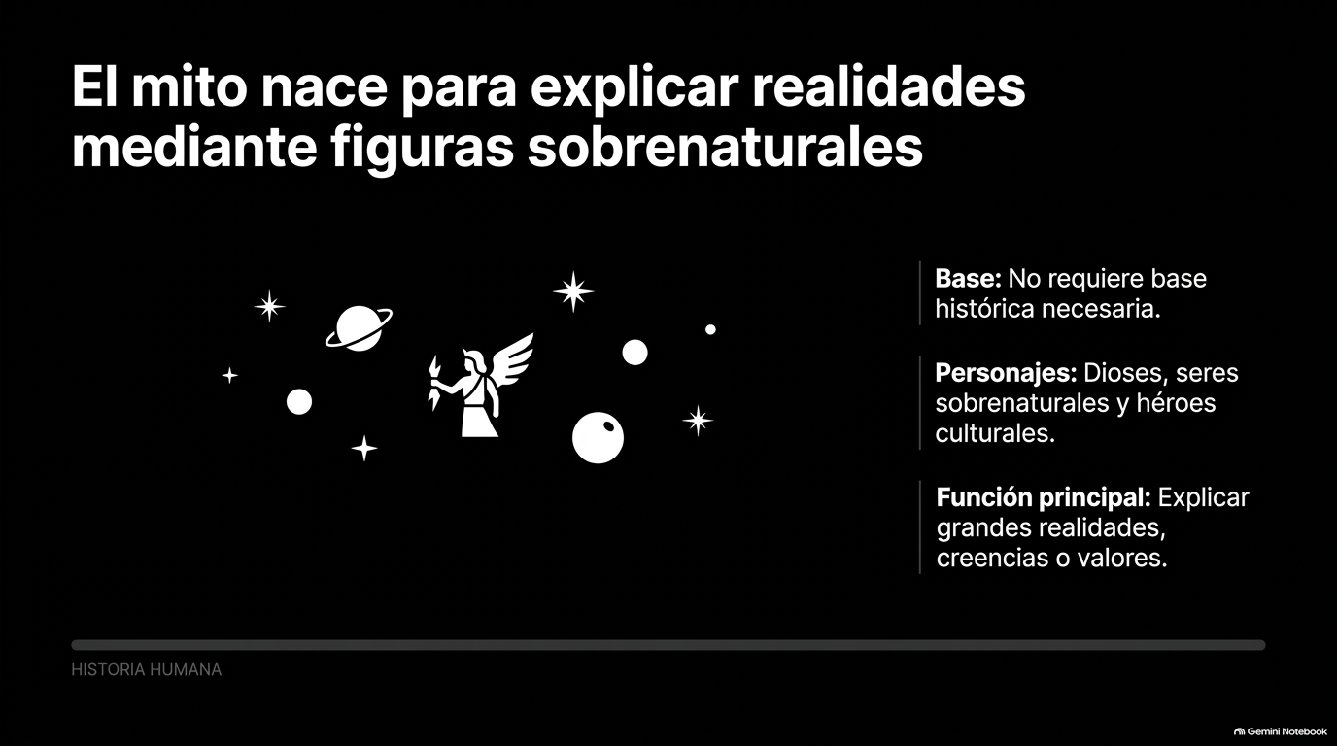
Freebibleaiimages.com

Slide 11
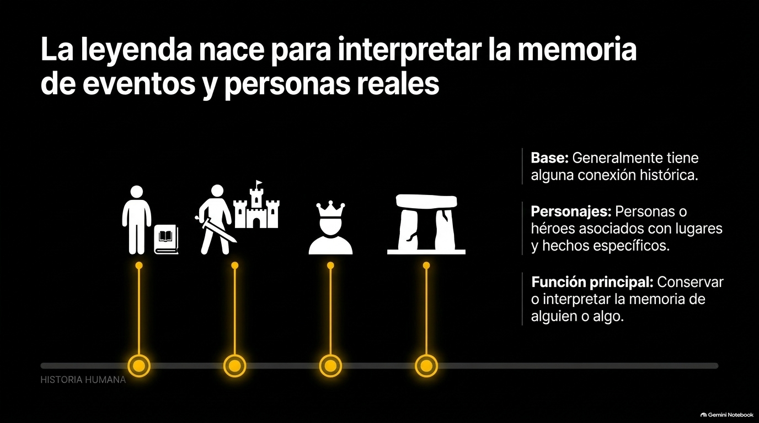
Freebibleaiimages.com

Slide 12
¿Hubo suficiente tiempo entre Jesús y los primeros testimonios cristianos para que la figura histórica de Jesús fuera completamente transformada en un personaje mítico?
Freebibleaiimages.com

Slide 13
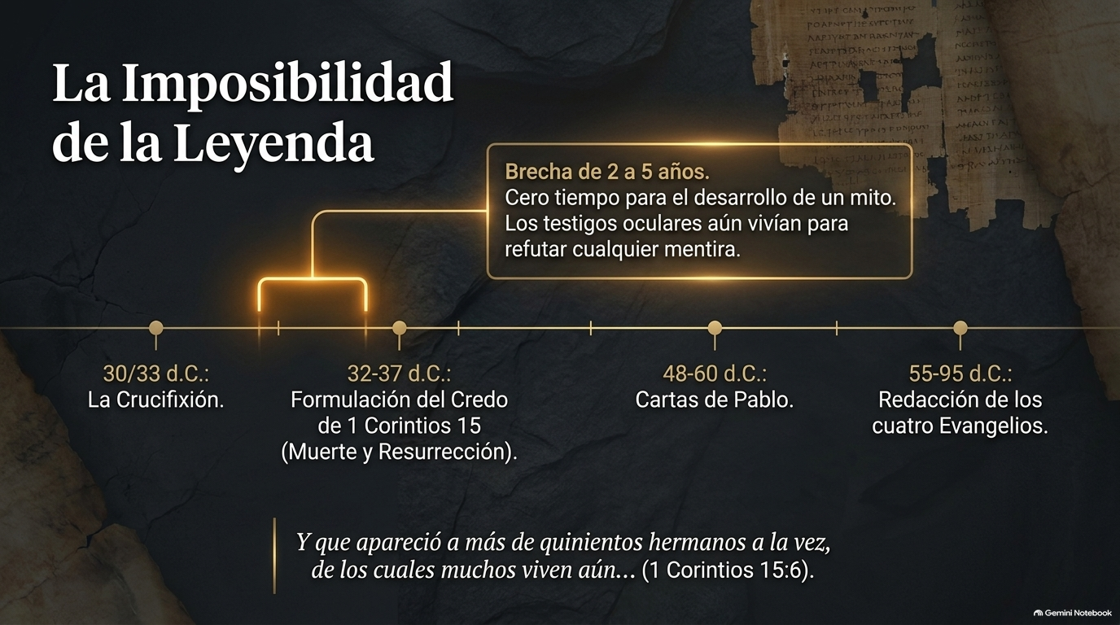
Freebibleaiimages.com

Slide 14
SESIÓN 2
Evidencia bíblica de la
existencia histórica de Jesús
Los Evangelios como documentos históricos tempranos
y el credo de 1 Corintios 15:3–8
Freebibleaiimages.com

Slide 15
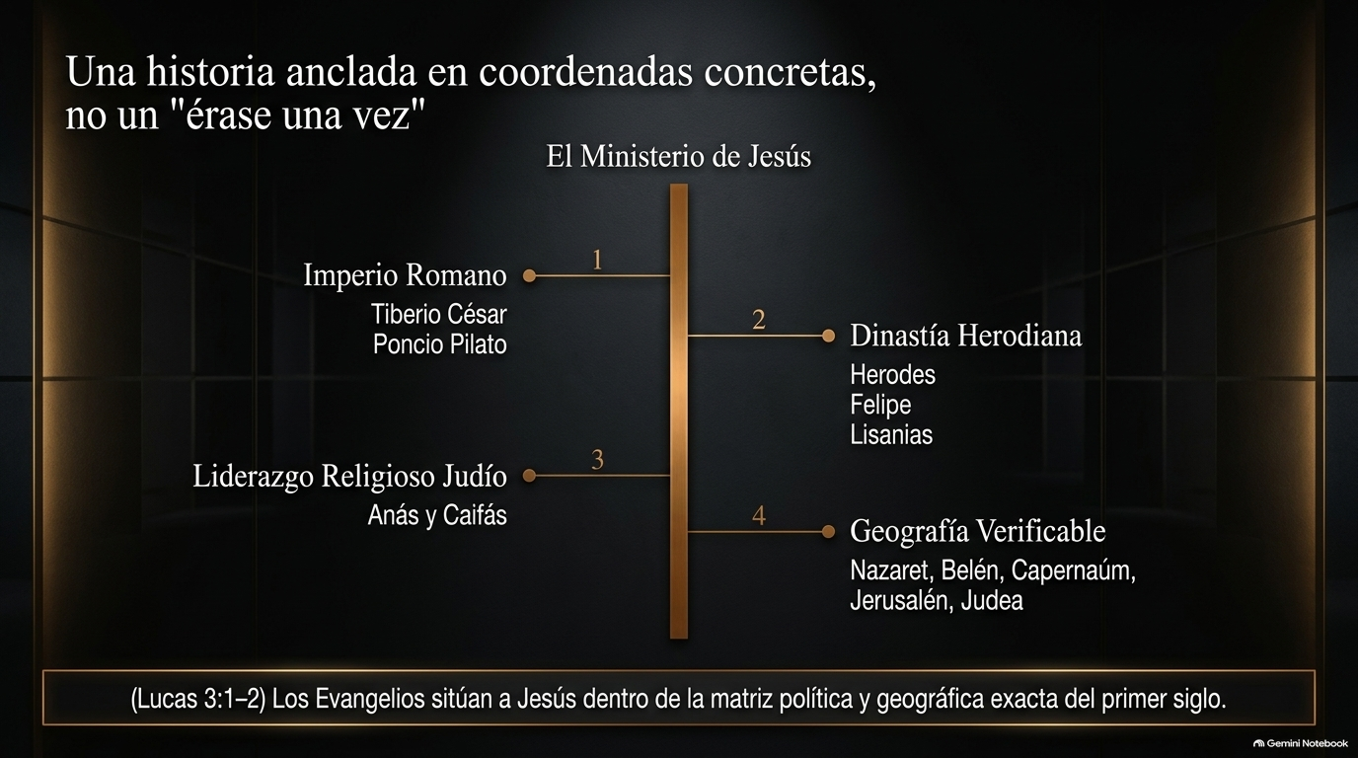
Freebibleaiimages.com

Slide 16
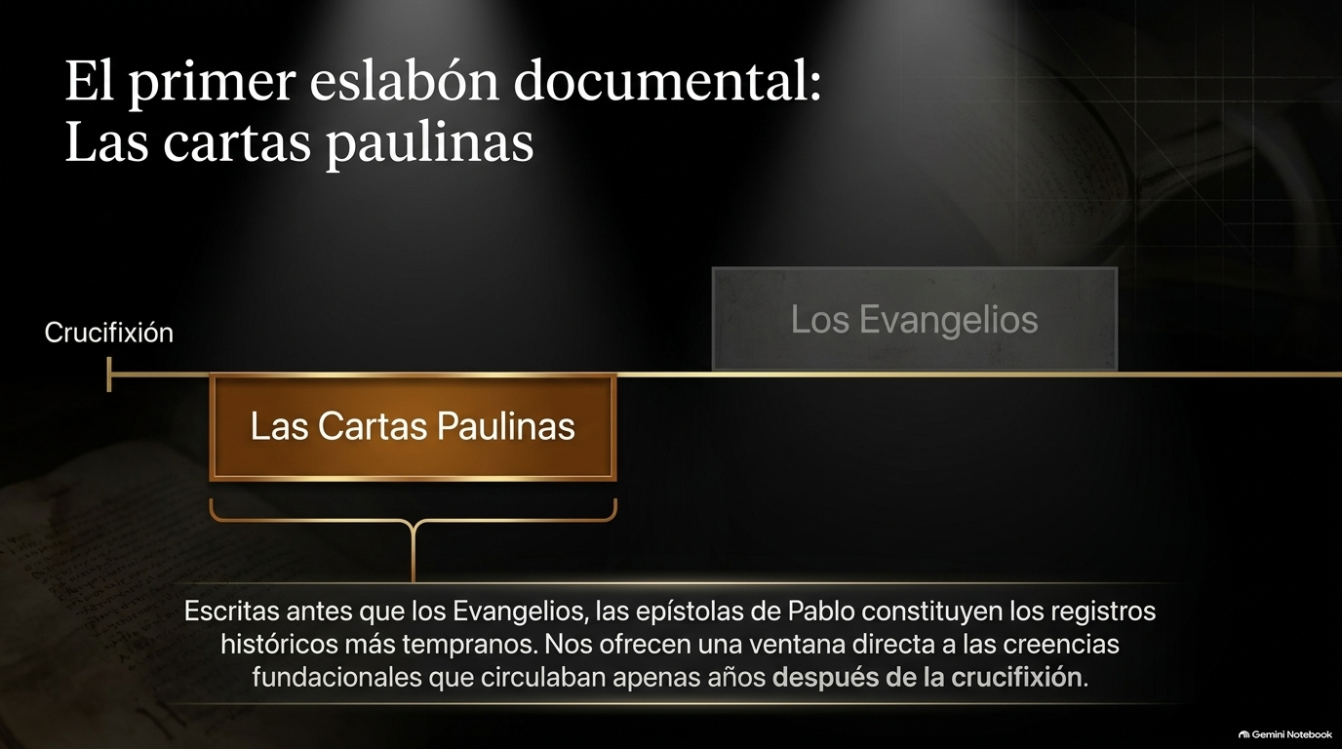
Freebibleaiimages.com

Slide 17
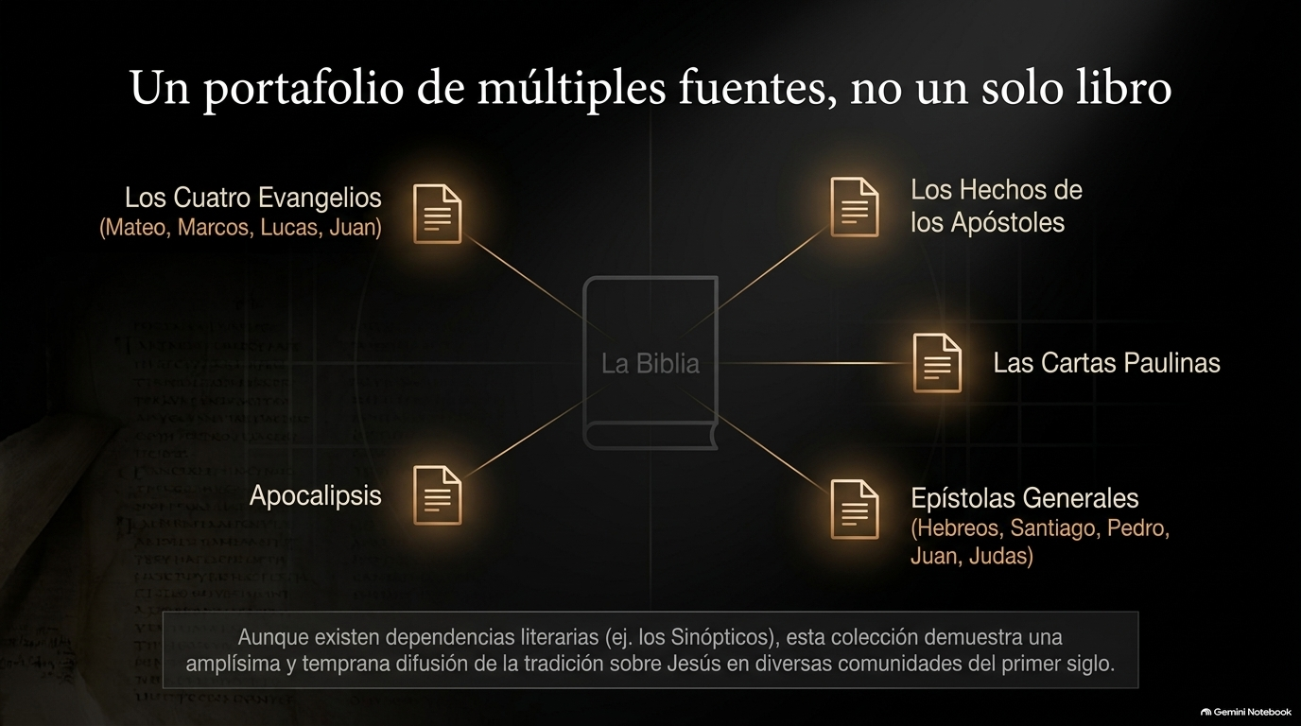
Freebibleaiimages.com

Slide 18
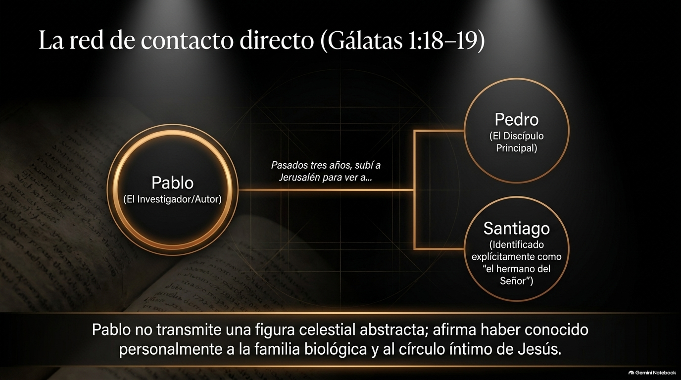
Freebibleaiimages.com

Slide 19
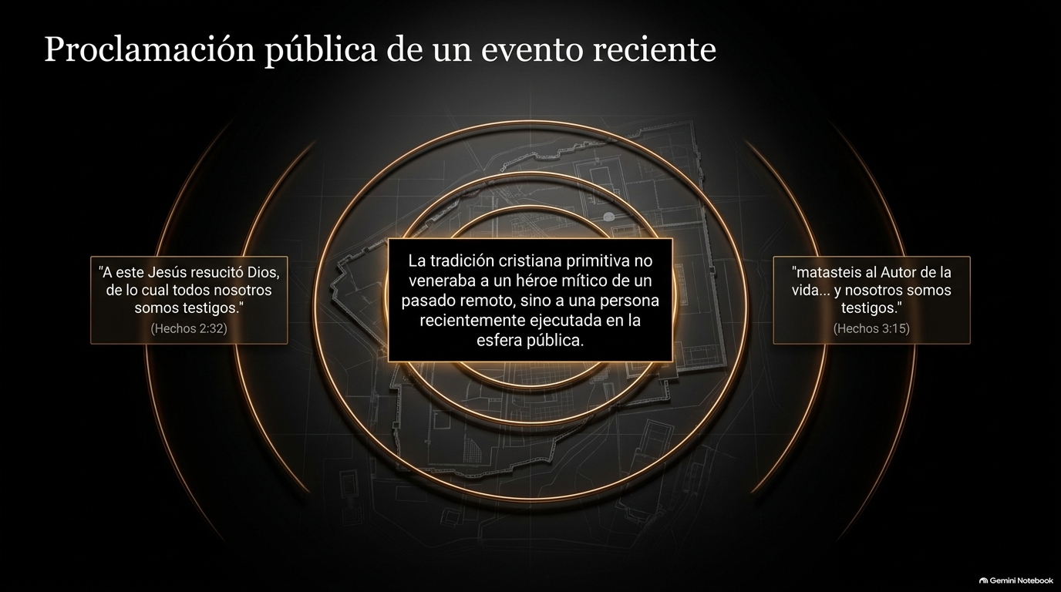
Freebibleaiimages.com

Slide 20
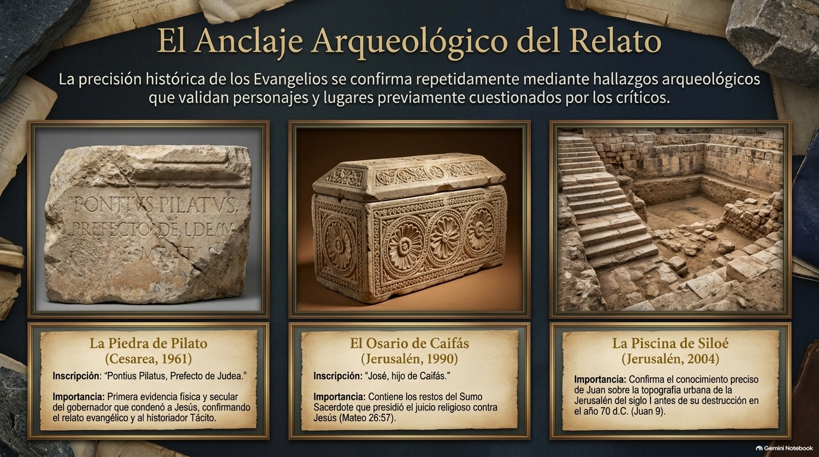
Freebibleaiimages.com

Slide 21
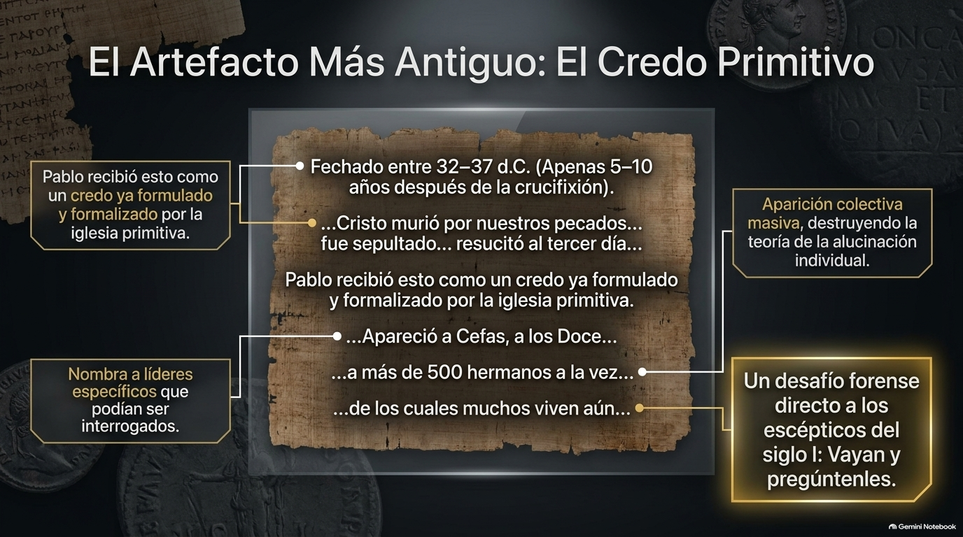
Freebibleaiimages.com

Slide 22
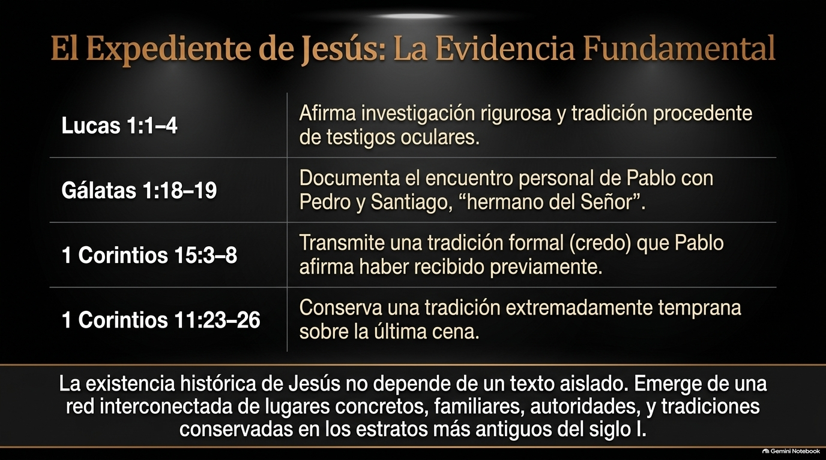
Freebibleaiimages.com

Slide 23
SESIÓN 3
Evidencia extra-bíblica
Fuentes romanas y judías
Fuentes no cristianas del siglo I y II que confirman
la existencia de Jesús, su crucifixión y la expansión del cristianismo
Freebibleaiimages.com

Slide 24
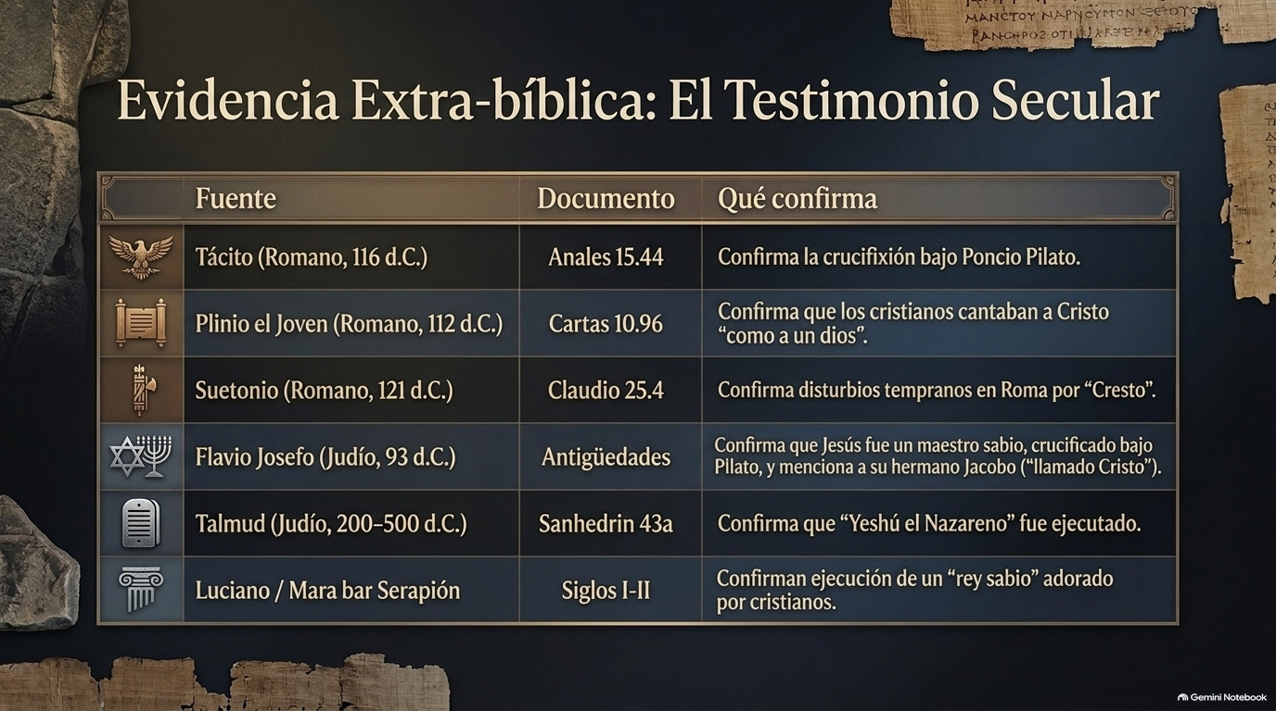
Freebibleaiimages.com

Slide 25
SESIÓN 4
Evidencia bíblica
de la deidad de Cristo
La deidad de Cristo no fue inventada en Nicea (325 d.C.)
Está presente en los escritos más tempranos del NT
Freebibleaiimages.com

Slide 26
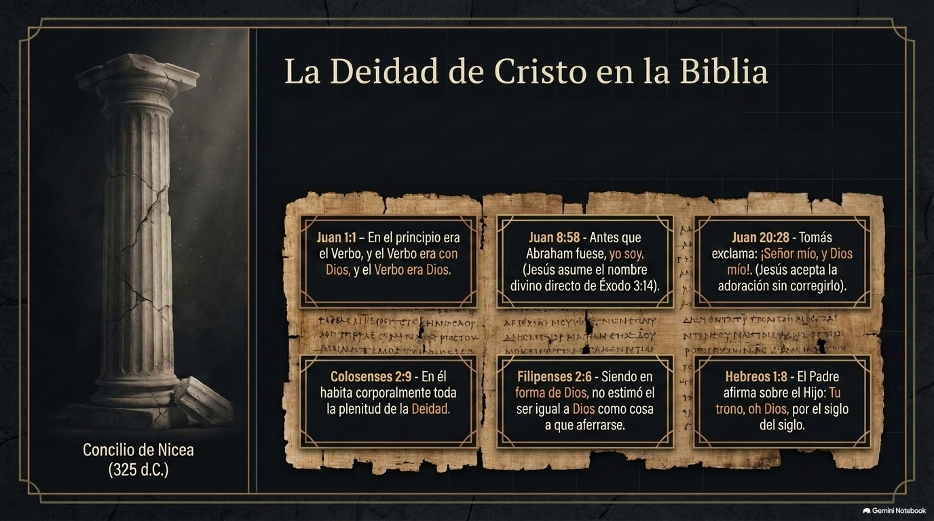
Freebibleaiimages.com

Slide 27
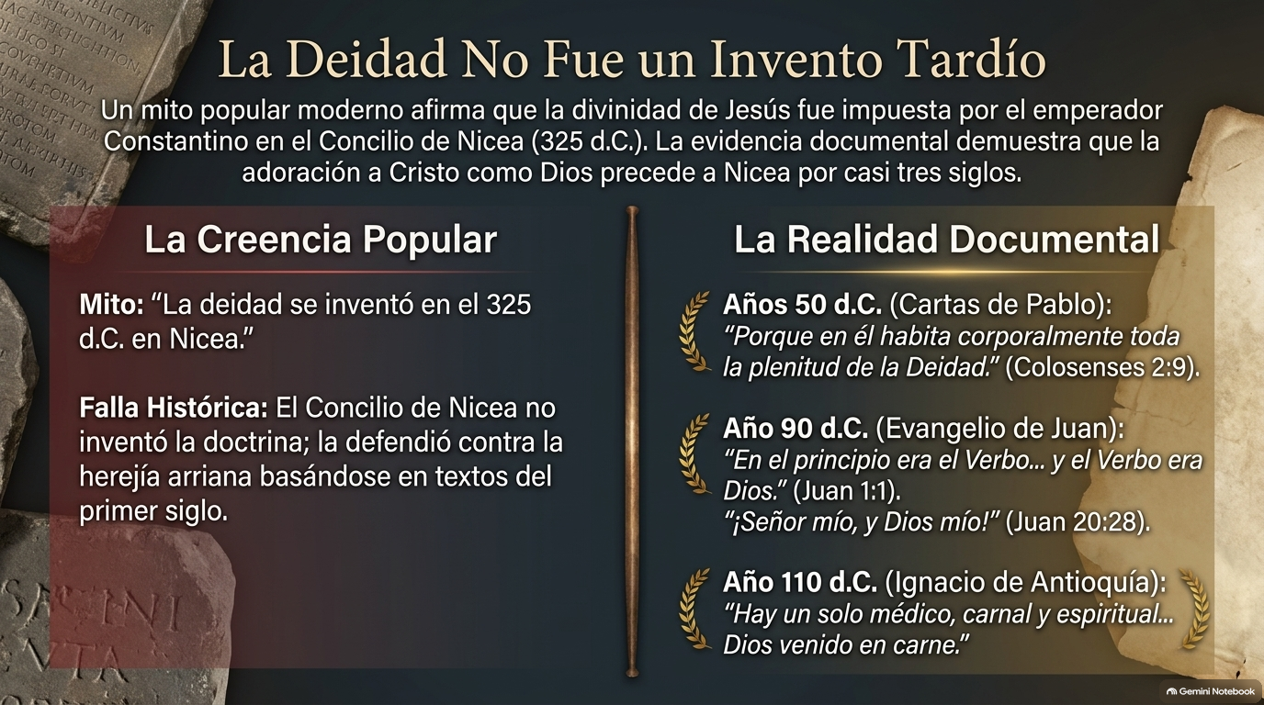
Freebibleaiimages.com

Slide 28
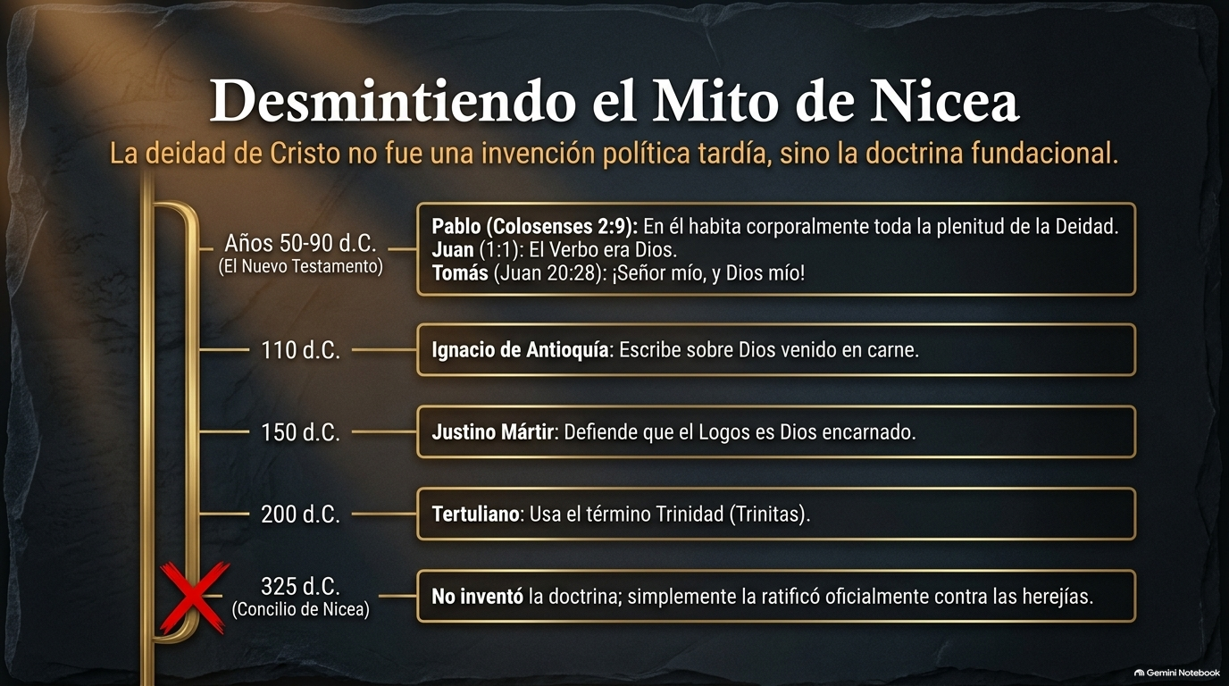
Freebibleaiimages.com

Slide 29
SESIÓN 5
La resurrección
como evento histórico
"Si Cristo no resucitó, vana es entonces nuestra predicación,
vana es también vuestra fe." — 1 Corintios 15:14
Freebibleaiimages.com

Slide 30
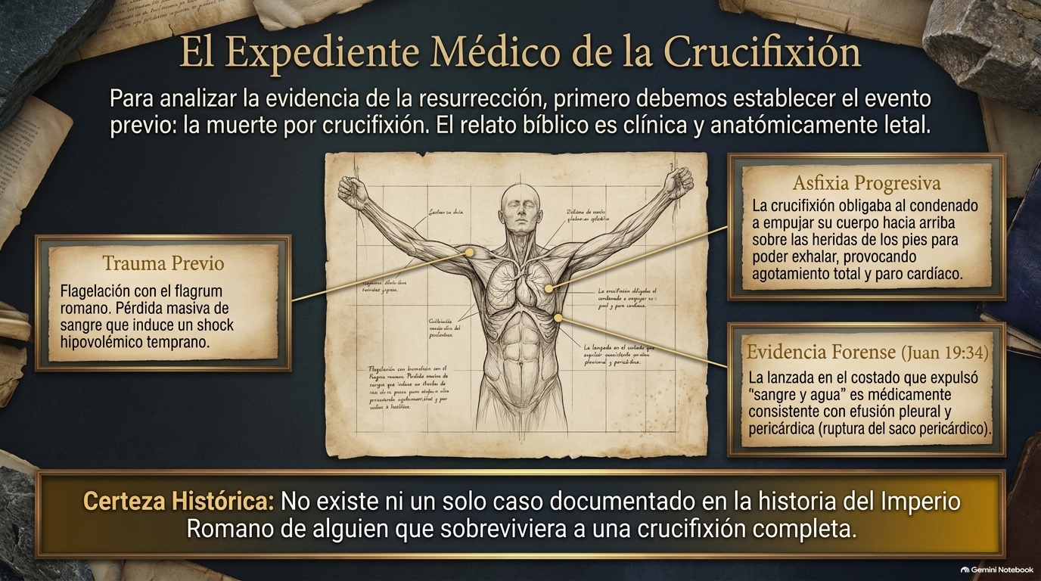
Freebibleaiimages.com

Slide 31
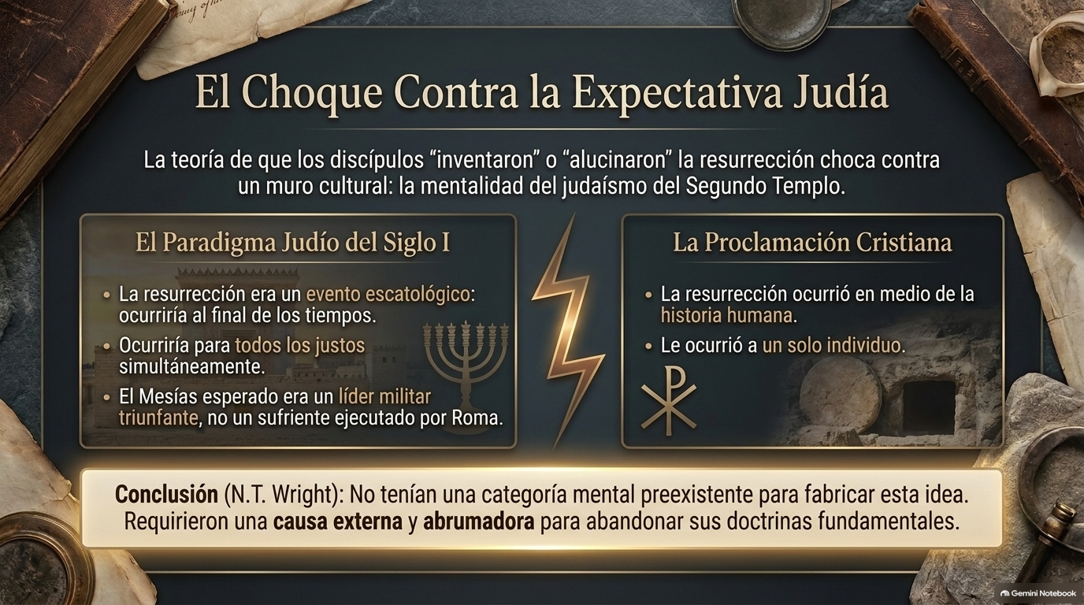
Freebibleaiimages.com

Slide 32
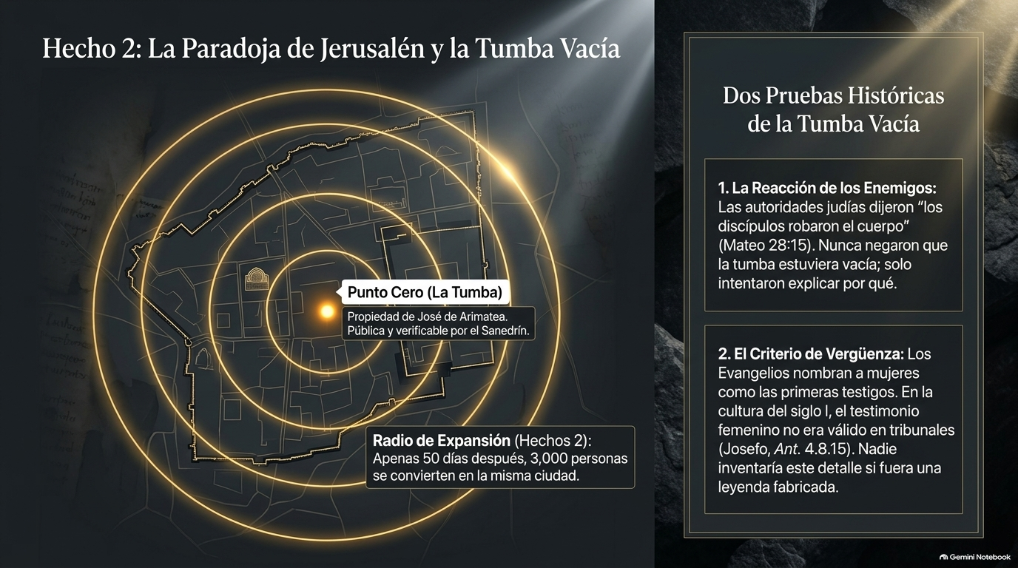
Freebibleaiimages.com

Slide 33
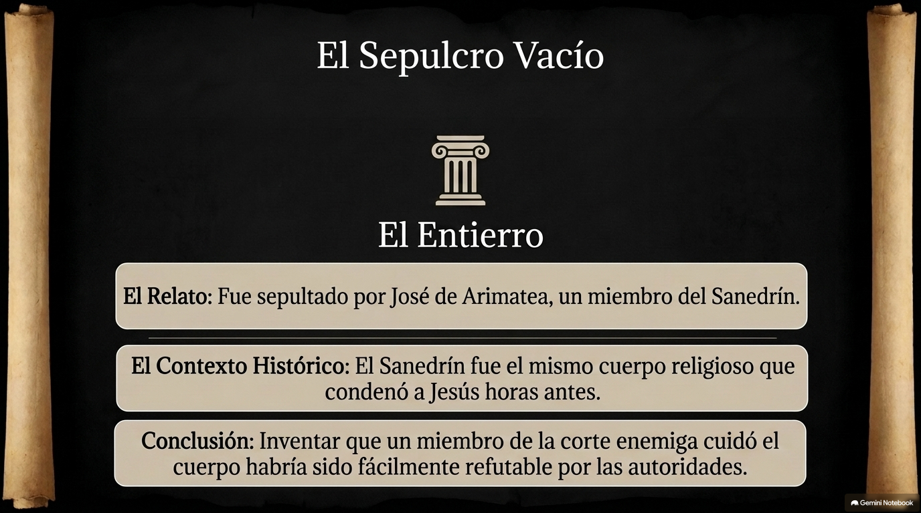
Freebibleaiimages.com

Slide 34
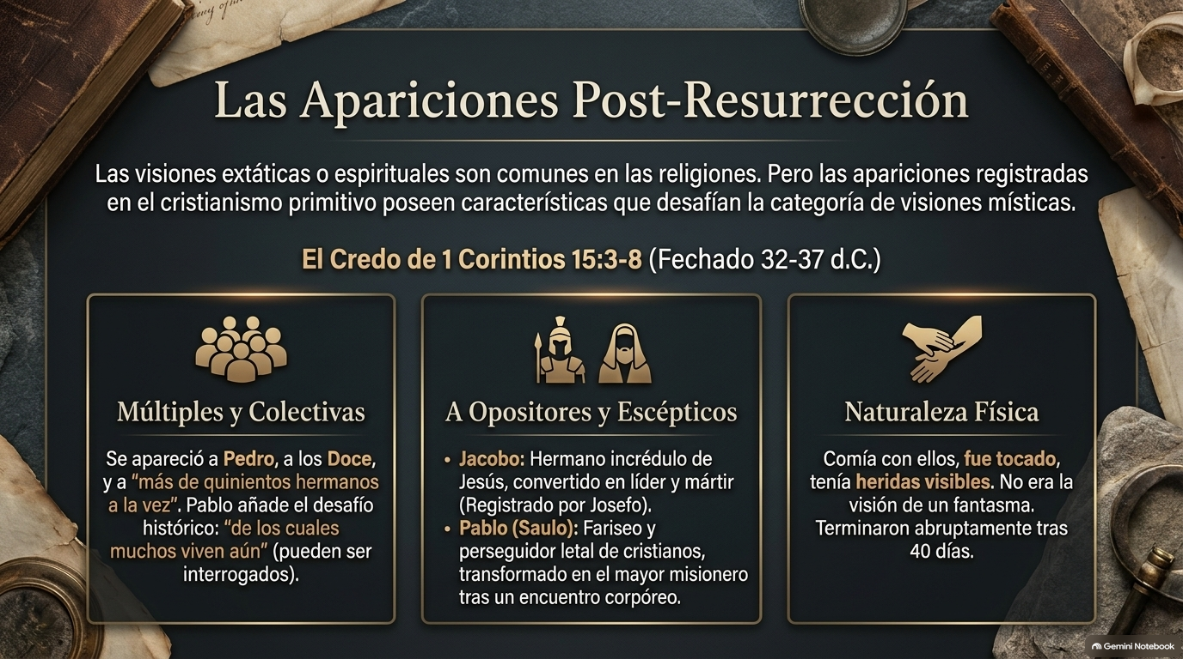
Freebibleaiimages.com

Slide 35
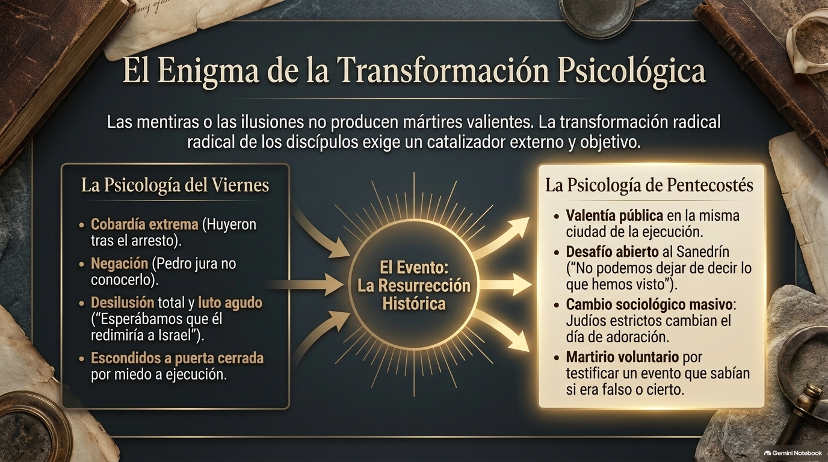
Freebibleaiimages.com

Slide 36
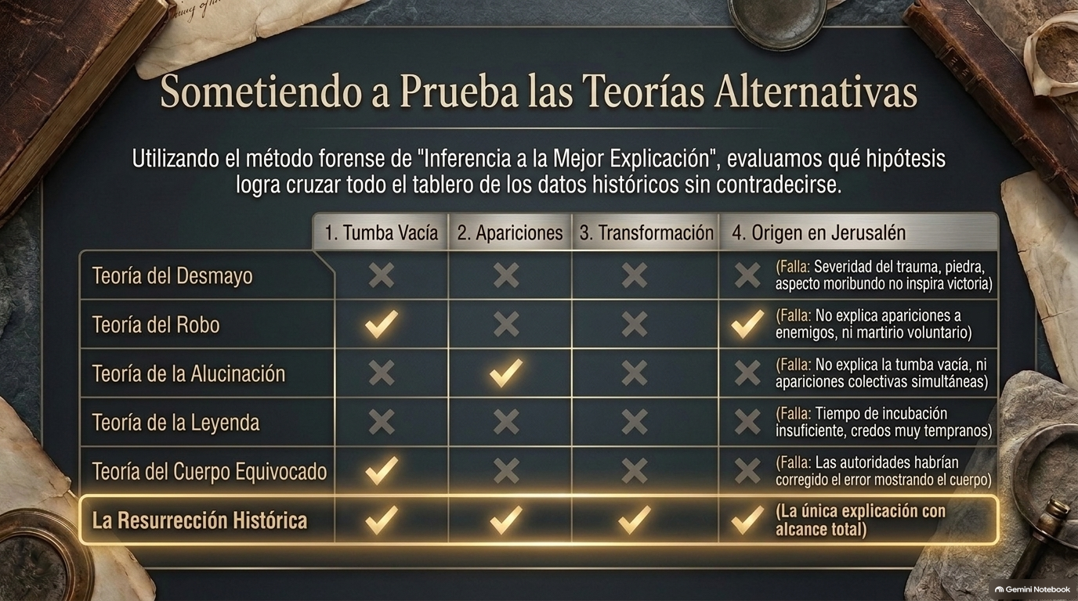
Freebibleaiimages.com

Slide 37
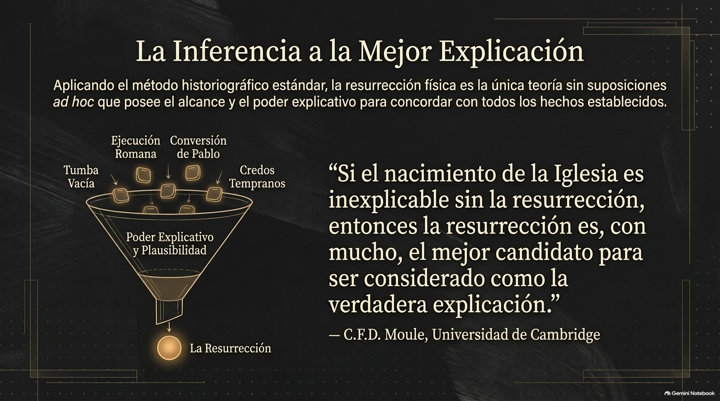
Freebibleaiimages.com

Slide 38
SESIÓN 6
Respondiendo
objeciones comunes
Preparados para presentar defensa con mansedumbre
y reverencia (1 Pedro 3:15)
Freebibleaiimages.com

Slide 39
Freebibleaiimages.com

Slide 40
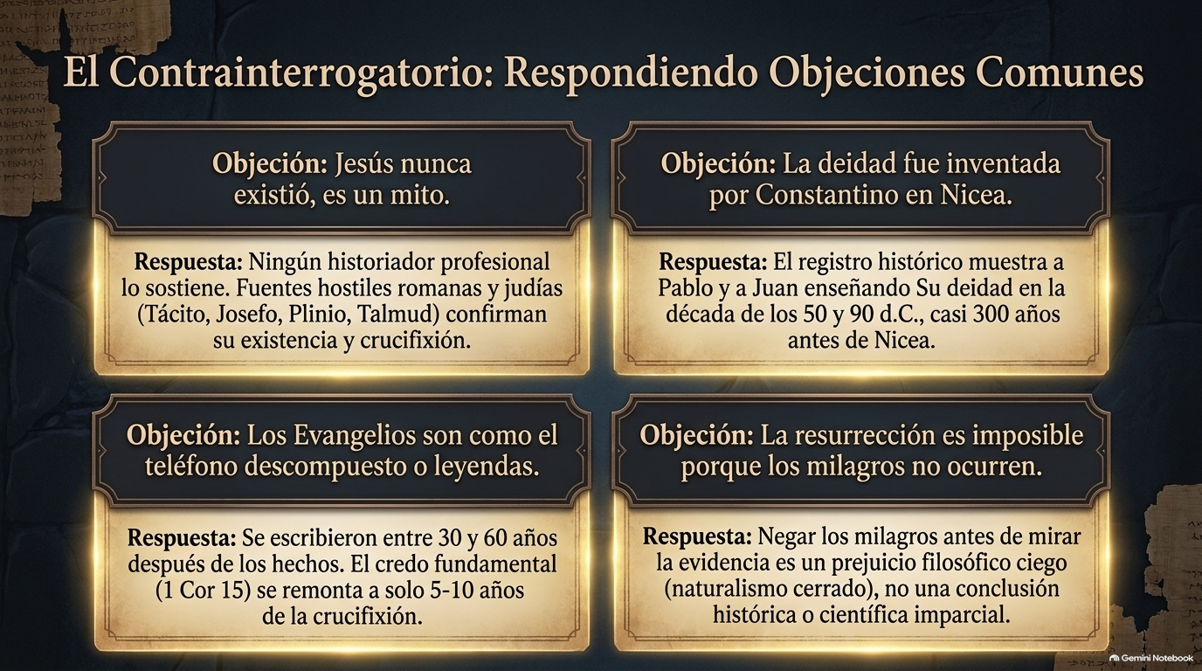
Freebibleaiimages.com

Slide 41
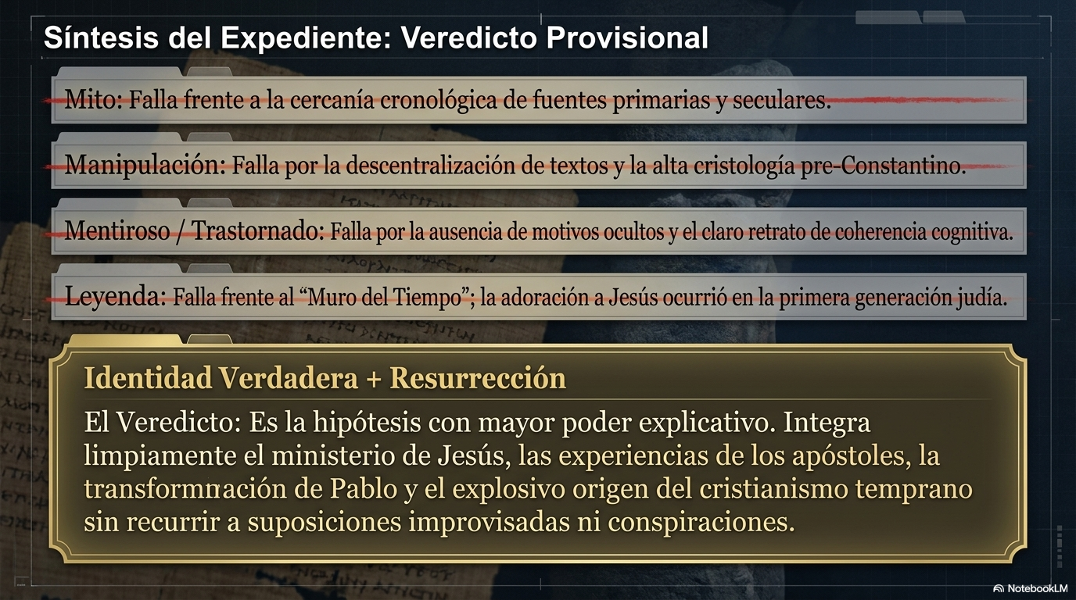
Freebibleaiimages.com

Slide 42
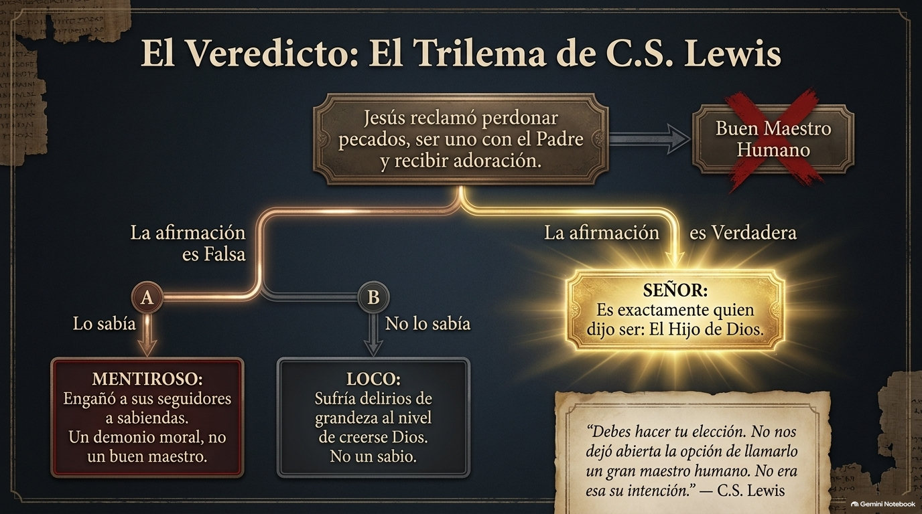
Freebibleaiimages.com

Slide 43
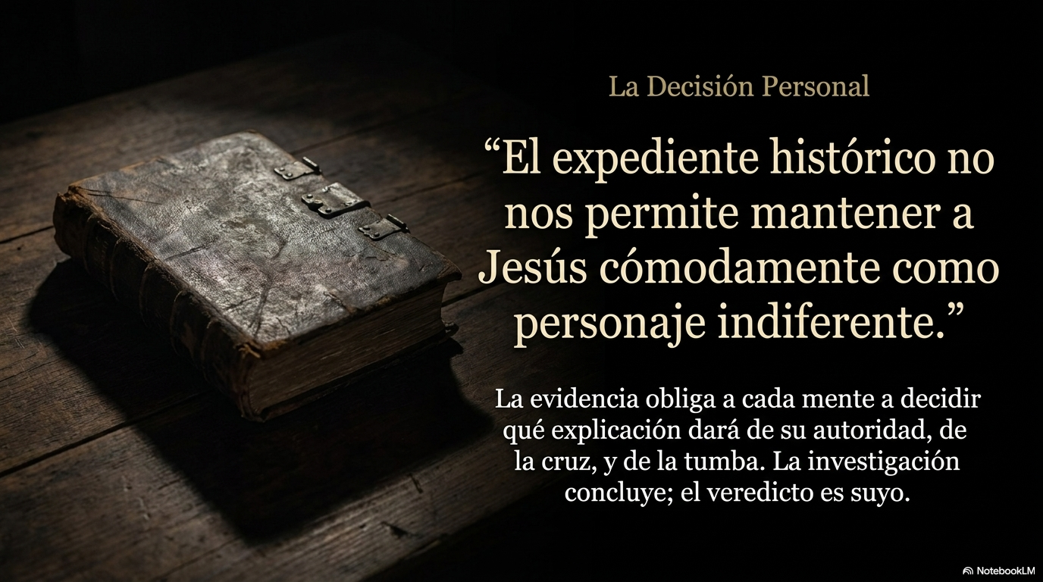
Freebibleaiimages.com

